Slide 1
Python3+

Slide 3
flexx
Gui’s

Slide 4
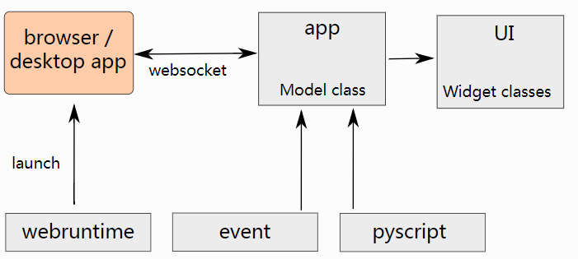
flexx
Notes:
上面的图像轮廓Flexx的结构。webruntime模块的唯一目的是启动一个运行时执行的应用程序。这可能是一个浏览器,或者一个XUL应用程序看起来像一个桌面应用程序。事件模块提供了一个强大的属性和事件系统,便于连接应用程序的不同部分。pyscript模块提供了一个JavaScript系统翻译Python代码。在应用程序模块定义了应用mainloop,运行服务器的web运行时连接(通过websocket)。此外,它结合了事件和pyscript功能模型类;一个类的实例有一个相应的表示的JavaScript。属性是同步两种方式,它允许子类定义方法JS版本对象的Python代码(或PyScript,精确)。这是所有小部件的基类,但也可以在原则上是有用的在其他情况下,Python和JS之间的紧密连接是必需的。在ui模块实现所有小部件

Slide 5
flexx
flexx.ui
flexx.app
flexx.event
flexx.webruntime
flexx.pyscript
flexx.dialite
flexx.utilities

Slide 6
flexx
flexx.ui
flexx.app
flexx.event
flexx.webruntime
flexx.pyscript
flexx.dialite
flexx.utilities

Slide 7
flexx.ui
基类控件（ Base widget ）
Widget
布局（Layouts）
BoxLayout
BoxPanel
FormLayout
GridLayout
GridPanel
HBox
HBoxPanel
Layout
VBox
VBoxPanel
…
控件（widget）
Button
Label
LineEdit
ComboBox
…

Slide 8
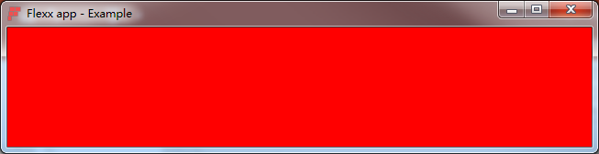
flexx.ui -widget
from flexx import ui, app class Example(ui.Widget): CSS = '.flx-Example {background:#f00; min-width:20px; min-height:20px;}' if __name__ == '__main__': app.launch(Example) app.run()

Slide 9
flexx.ui -widget
Widget继承于Model
方法
init
属性
style css样式 "background: #f00; color: #0f0;"
flex 相对其他控件需要的空间，0表示最小空间
Pos 所在位置
base_size 指定大小
title
icon
css_class
tabindex tab键焦点的索引
container
children 子控件，设置属性值将更新父控件的值
事件
mouse_down
mouse_up
mouse_move
mouse_wheel
key_down
key _up
key _press

Slide 10
flexx.ui -widgets
Widgets
BaseButton(Widget)
Button(BaseButton)
Togglebutton(BaseButton) 切换按钮
RadioButton (BaseButton)
CheckBox (BaseButton)
Lable(Widget)
BaseDropdown(Widget)
ComboBox(BaseDropdown)
DropdownContainer(BaseDropdown) 下拉容器
GroupWidget(Widget)
LineEdit(Widget)
PlotWidget(CanvasWidget) 情景
ProgressBar(Widget)
Slider(Widget)
Tree
TreeWidget(Widget)
TreeItem(Model)

Slide 11
flexx.ui -layouts
Layout继承于Widget
PlotLayout(Layout) 情景
BaseBoxLayout(Layout)
BoxLayout(BaseBoxLayout)
HBox(BoxLayout)
VBox(BoxLayout)
BoxPanel(BaseBoxLayout)
HBoxPanel(BoxPanel)
VBoxPanel(BoxPanel)
DockPanel(Layout) 码头
BaseTableLayout(Layout)
FormLayout(BaseTableLayout)
GridPanel(Layout)
PinboardLayout(Layout) 插接板
SplitPanel(Layout)
StackedPanel(Layout) 层叠
TabPanel(Layout)

Slide 12
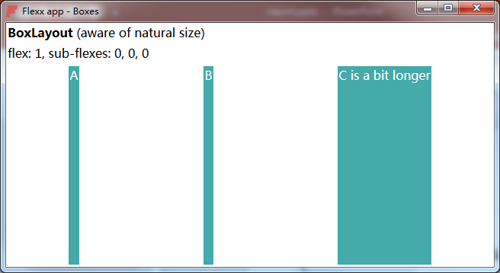
flexx.ui –box(1)
from flexx import ui, app class Panel(ui.Label): CSS = '.flx-Panel {background: #44aaaa; color: #FFF; padding: 1px;}' class Boxes(ui.Widget): def init(self): with ui.HBox(): with ui.VBox(flex=1, orientation='vertical'): ui.Label(text='<b>BoxLayout</b> (aware of natural size)') ui.Label(text='flex: 1, sub-flexes: 0, 0, 0') with ui.BoxLayout(flex=1, orientation='horizontal'): Panel(text='A', flex=0) Panel(text='B', flex=0) Panel(text='C is a bit longer', flex=0) if __name__ == '__main__’: app.launch(Boxes) app.run()

Slide 13
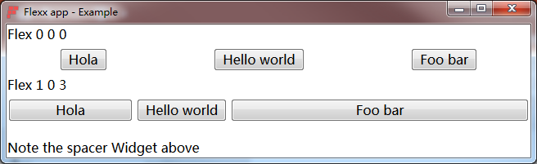
flexx.ui –box(2)
from flexx import ui,app class Example(ui.Widget): def init(self): with ui.BoxLayout(orientation='v'): ui.Label(text='Flex 0 0 0') with ui.HBox(flex=0): self.b1 = ui.Button(text='Hola', flex=0) self.b2 = ui.Button(text='Hello world', flex=0) self.b3 = ui.Button(text='Foo bar', flex=0) ui.Label(text='Flex 1 0 3') with ui.HBox(flex=0): self.b1 = ui.Button(text='Hola', flex=1) self.b2 = ui.Button(text='Hello world', flex=0) self.b3 = ui.Button(text='Foo bar', flex=3) ui.Widget(flex=1) ui.Label(text='Note the spacer Widget above') if __name__ == "__main__": app.launch(Example) app.run()

Slide 14
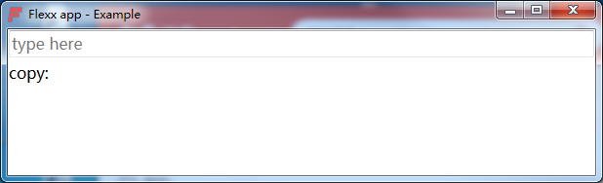
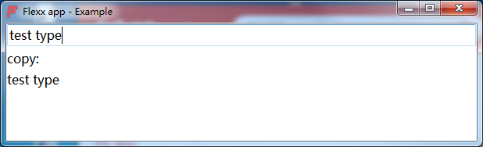
flexx.ui -LineEdit
from flexx import app, ui, event class Example(ui.Widget): def init(self): with ui.VBox(): self.line = ui.LineEdit(flex=0, placeholder_text='type here', autocomp=['foo', 'bar']) ui.Label(flex=0, text='copy:') self.label = ui.Label(flex=1) @event.connect('line.text') def _change_label(self, *events): self.label.text = events[-1].new_value
if __name__ == '__main__’: app.launch(Example) app.run()

Slide 15
flexx
flexx.ui
flexx.app
flexx.event
flexx.webruntime
flexx.pyscript
flexx.dialite
flexx.utilities

Slide 16
flexx.app
App 模块
实现了python和JavaScript之间的联系
基于Tornado运行webserver和websocket服务
提供了资源和数据管理系统、Model Class,
允许以Python和JavaScript定义对象，形成基本的控件

Slide 17
flexx.app-Model Class
自定义model class或者widget,可以自定义python行为，javascript行为，自定义属性。
使用flexx.even事件模块，监听除处理事件。
伪代码：
from flexx import app,event class Custom_Model(app.Model): def init(self): #初始化 成员属性 #todo @event.connect("foo") #python方式的事件监听 def on_foo(self,*events): #todo class Both: @event.property #开始结束都存在的属性 def foo(self,v): return v class JS: @event.connect("foo") #javascript方式的事件监听 def on_foo(self,*events): #todo

Slide 18
flexx.app-Applications(多种应用方式)
Server
使用方式
app.server(Model_class)
app.start()
同一进程可托管多个server
访问方式： http://IP_address:port/Modef_class
desktop-apps
使用方式
app.luach(Model_Class) 调用桌面webruntime连接，返回一个app对象
app.run()
HTML
使用方式
app.export(Mode_Class)
Tips：
app.start()/app.run()调用后，开启主运行循环（mainloop）,当没有连接时退出mainloop。
app.stop()或者关闭窗口时也退出mainloop。

Slide 19
flexx.app-asset&Data(资源和数据管理)
资源管理：Class需要依赖某个静态资源的时候，需加载资源
伪代码：
from flexx import app app.assets.associate_asset(__name__,"xxx.js") app.assets.associate_asset(__name__,"xxx.css") app.assets.associate_asset(__name__,"http://some/lib/xx.css") #远程资源 app.assets.add_shared_asset(__name__,"xxx.js") #注册资源 class Custom_Model(app.Model): pass

Slide 20
flexx.app-asset&Data(资源和数据管理)
from flexx import app # Add session-specific data link = your_model.session.add_data('some_name.png', binary_blob) # Add shared data link = app.assets.add_shared_data('some_name.png', binary_blob) class MyModel(app.Model): def some_method(self): self.send_data(binary_blob, meta_dict) class JS: def receive_data(self, array_buffer, meta_dict): # This gets called when the data arrives. ... # handle the data
# 同一个class中，数据从python传递到javascript
数据管理：
会话提供
会话共享

Slide 21
flexx.app-API(event loop)

Slide 22
flexx.app-API(user Model Class as app)

Slide 23
flexx.app-API(Model Class)

Slide 24
flexx.app-API(session&assets)

Slide 25
flexx
flexx.ui
flexx.app
flexx.event
flexx.webruntime
flexx.pyscript
flexx.dialite
flexx.utilities

Slide 26
flexx.event

Slide 27
flexx
flexx.ui
flexx.app
flexx.event
flexx.webruntime
flexx.pyscript
flexx.dialite
flexx.utilities

Slide 28
flexx.webruntime

Slide 29
flexx
flexx.ui
flexx.app
flexx.event
flexx.webruntime
flexx.pyscript
flexx.dialite
flexx.utilities

Slide 30
flexx.pyscript

Slide 31
flexx
flexx.ui
flexx.app
flexx.event
flexx.webruntime
flexx.pyscript
flexx.dialite
flexx.utilities

Slide 32
flexx.dialite

Slide 33
flexx
flexx.ui
flexx.app
flexx.event
flexx.webruntime
flexx.pyscript
flexx.dialite
flexx.utilities

Slide 34
flexx.utilities

